Slide 1
Гидрографическое предприятие: гарант безопасного мореплавания на Северном морском пути
Макеева Анастасия Вячеславовна

Slide 2
Гидрографическое предприятие: гарант безопасного мореплавания на Северном морском пути
Всероссийская конференция «Море — детям!»
Макеева Анастасия Вячеславовна
Заместитель генерального директора по персоналу и коммуникациям

Slide 3
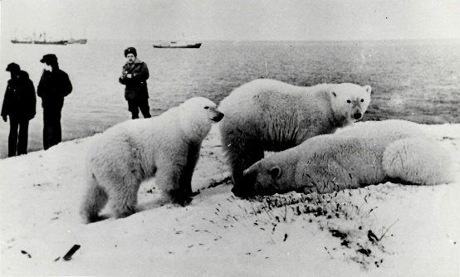
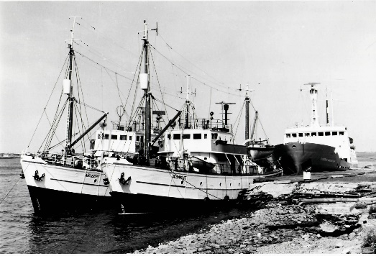
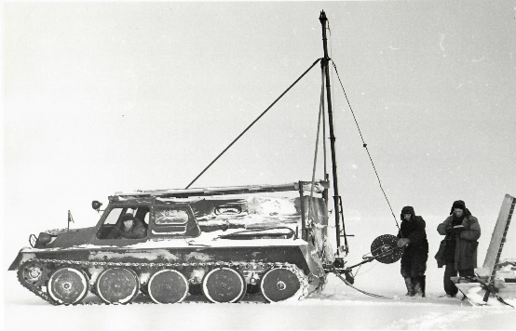
История создания и развития отечественной полярной гидрографии
17 декабря 1932 г. Декретом №1606 и Постановлением СНК СССР №1873 учреждено Главное управление Северного морского пути (ГУСМП).
25 июня 1933 г. для НГО плавания судов по трассам СМП в составе ГУСМП образовано Гидрографическое управление (с районом деятельности от Новоземельских проливов на западе до Берингова пролива на востоке).
В 1954 г. ГУСМП передано в подчинение Минморфлоту СССР, а гидрографическое управление преобразовано в Гидрографическое предприятие.
В 1977 году за заслуги в изучении Мирового океана Гидрографическое предприятие награждено орденом Трудового Красного Знамени.
1 апреля 2019 г. в соответствии с Указом Президента Российской Федерации от 01.04.2019 №141 ФГУП «Гидрографическое предприятие» передано в состав Госкорпорации «Росатом», наделенной в 2018 году функцией инфраструктурного оператора Северного морского пути.

Slide 4
Северный морской путь — транспортная артерия XXI века
Северный морской путь (СМП) — кратчайший морской путь между Европейской частью России и Дальним Востоком. Развитие СМП — ключевое для государства направление развития Арктики.
5770морских миль
составляет протяженность СМП от Карских Ворот до бухты Провидения — в 2 раза короче расстояния, которое суда проходят по Южному морскому пути — через Суэцкий канал (12 840 морских миль).
10портов
расположены на трассе СМП:
Мурманск, Архангельск, Сабетта, Диксон, Дудинка, Игарка, Нордвик, Тикси, Певек, порт Провидения
через5морей
проходит маршрут СМП:
Карское, Лаптевых, Восточно-Сибирское, Чукотское и Берингово
Сокращение продолжительности рейса
Сокращение расходов на оплату труда
Сокращение стоимости фрахта судна
Экономия на топливе
Транспортная связность регионов
Логистическое решение для крупных промышленных компаний
Внешняя торговля России
Транспортный канал для торговли между странами ЕС и АТР
Укрепление обороноспособности РФ
Обеспечение круглогодичной навигации
Отсутствие платы за прохождение (в отличие от Суэцкого канала)
Безопасное судоходство (нет риска нападения пиратов)

Slide 5
Гидрографическое предприятие: главное в 2020 году
В 2020 году ФГУП «Гидрографическое предприятие» удалось достигнуть высоких результатов по навигационно-гидрографическому обеспечению судоходства на Северном морском пути (СМП).
290объектов
действие такого количества объектов навигационного оборудования было обеспечено Предприятием в акватории СМП.
32,5 млн
кубометров грунта изъято и достигнута безопасная глубина не менее 12 м.
съемка 46,5 тысяч
приведенных километров рельефа дна на СМП и лимитирующих участках Енисейского залива, рек Енисей и Колыма проведена Предприятием.
до 1,1 млрд рублей
с 0,4 увеличится объем бюджетного финансирования Предприятия в 2021 г.
на 85 %
планируется увеличить объем гидрографических исследований в объеме 85,96 тыс. приведенных километров в 2021 г.

Slide 6
Основные задачи ФГУП «Гидрографическое предприятие» при реализации инфраструктурных проектов Северного морского пути
ФУНКЦИИ
Разработка предложений по формированию государственной политики
Организация плавания судов
Оказание государственных услуг
Управление государственным имуществом
ИНСТРУМЕНТЫ
Дирекция Северного морского пути
ФГУП «Атомфлот»
ФГУП «Гидрографическое предприятие
ЗАДАЧИ
Центр организации судоходства
Информационное обеспечение арктического судоходства
Навигационно-гидрографическое обеспечение акватории СМП
Гидрографические исследования
Навигационная и картографическая информация
Ледокольная проводка судов
Контрольно-корректирующие станции СНС
Вспомога-тельные услуги
Портовые услуги
Строительство инфраструктуры СМП
Глубоководные пути и рекомендуемые маршруты судов
Лоцманские услуги
Средства навигационного оборудования
Аварийно-спасательная готовность
Лоцманские услуги
Эксплуатация инфраструктуры СМП
Гидротехнические сооружения
Гидрографический флот
Строительство арктического флота
Атомные ледоколы
Ледоколы СПГ
Морские каналы
Вспомогательный флот
Система управления движением судов
ЦЕЛЬ
Обеспечение потребности пользователей СМП в безопасном, бесперебойном, экономически выгодном и круглогодичном судоходстве

Slide 7
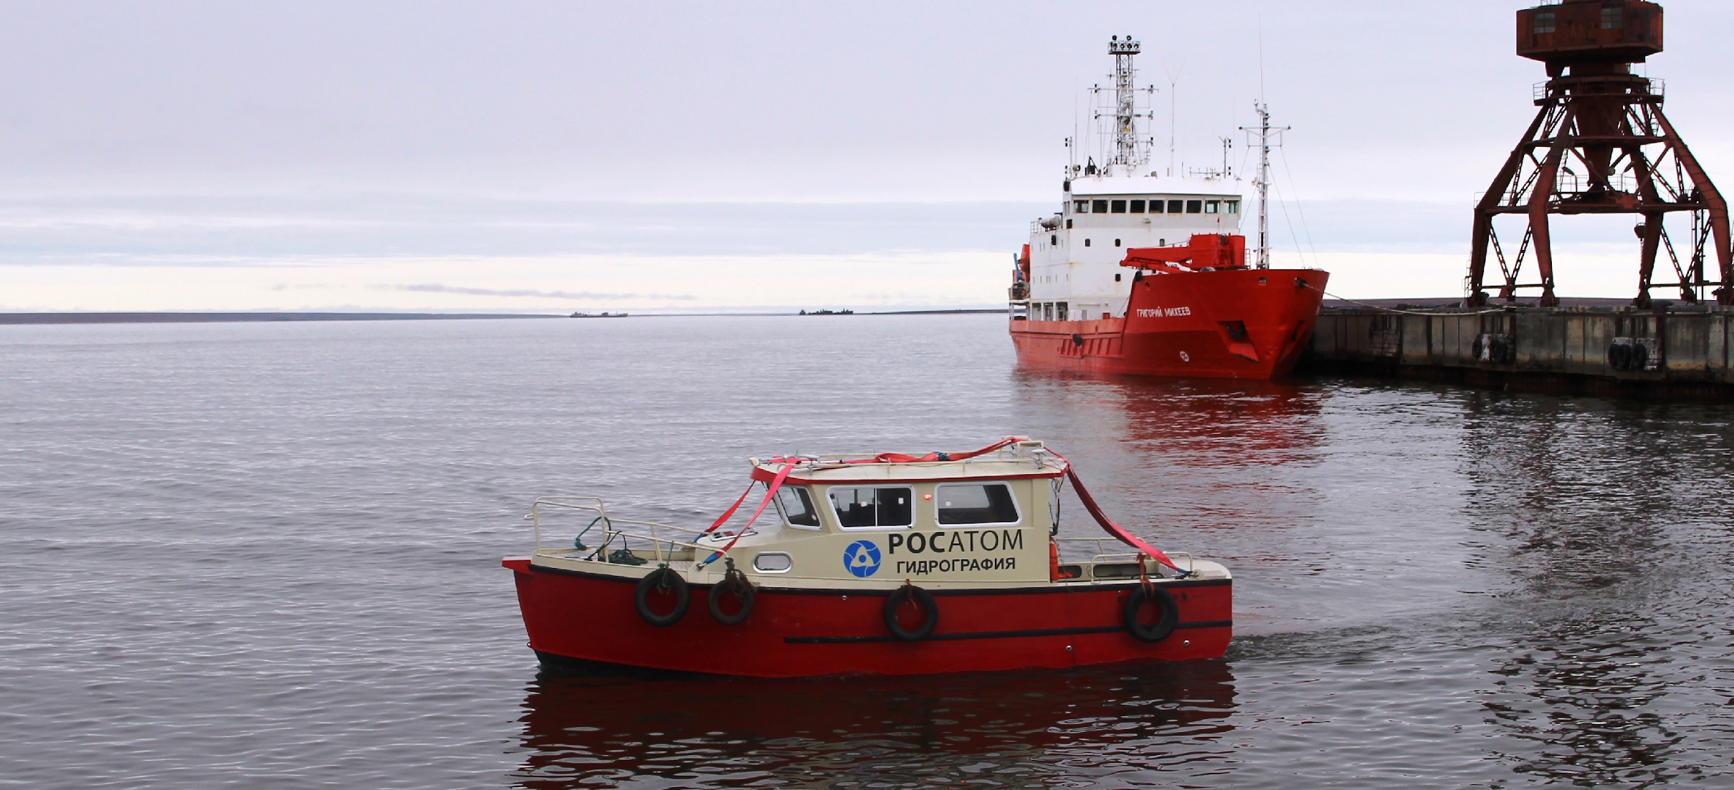
Основные направления деятельности Предприятия
Строительство и эксплуатация гидротехнических сооружений и других объектов инфраструктуры в морских портах, расположенных на побережье СМП, и на подходах к ним
Навигационно-гидрографическое обеспечение (НГО) мореплавания
НГО в акватории Северного морского пути (СМП)
НГО в акваториях морских портов СМП и на подходах к ним
Строительство терминала СПГ и СГК «Утренний»
(участок №2 морского порта Сабетта)
Выполнение навигационно-гидрографического обеспечения (съемки рельефа дна)

Slide 8
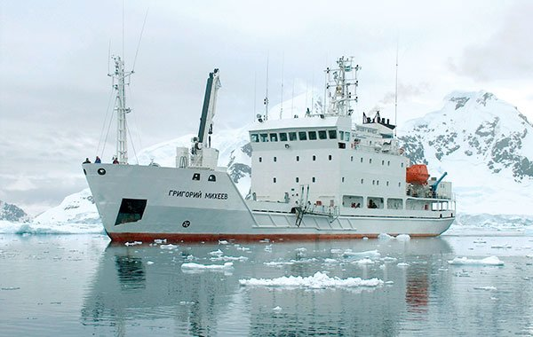
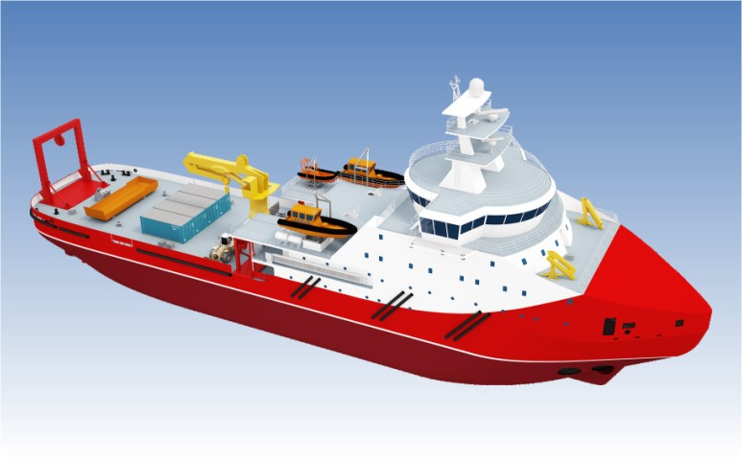
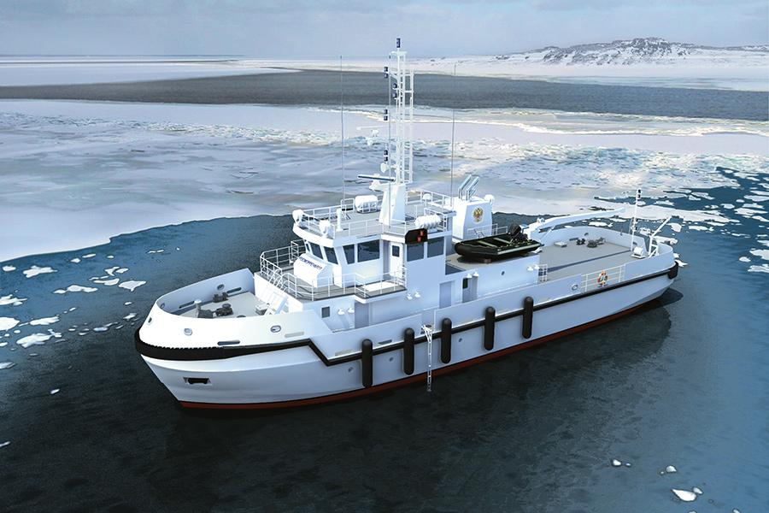
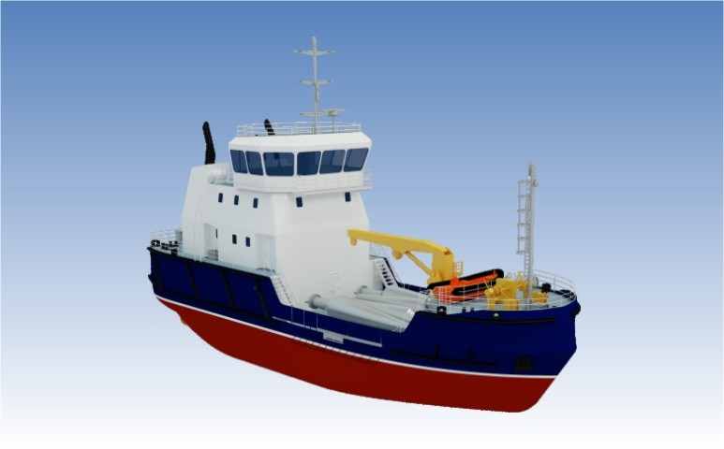
Развитие гидрографического флота Предприятия
В период с 2021 по 2024 год запланирована реновация 3-х гидрографических судов.
В 2021 году запланировано начало строительства нового гидрографического судна класса Arc7.
18 октября 2019 г. на Балаковском судостроительно-судоремонтном заводе состоялась церемония закладки двух катеров проекта Е35.Г «Юрий Бабаев» и «Юрий Осокин».
Срок завершения строительства – 2021 год.
25 октября 2019 г. на Зеленодольском судостроительном заводе состоялась церемония закладки двух судов проекта ВLV03 «Всеволод Пересыпкин» и «Александр Парфенов».
Срок завершения строительства – 2021 год.

Slide 9
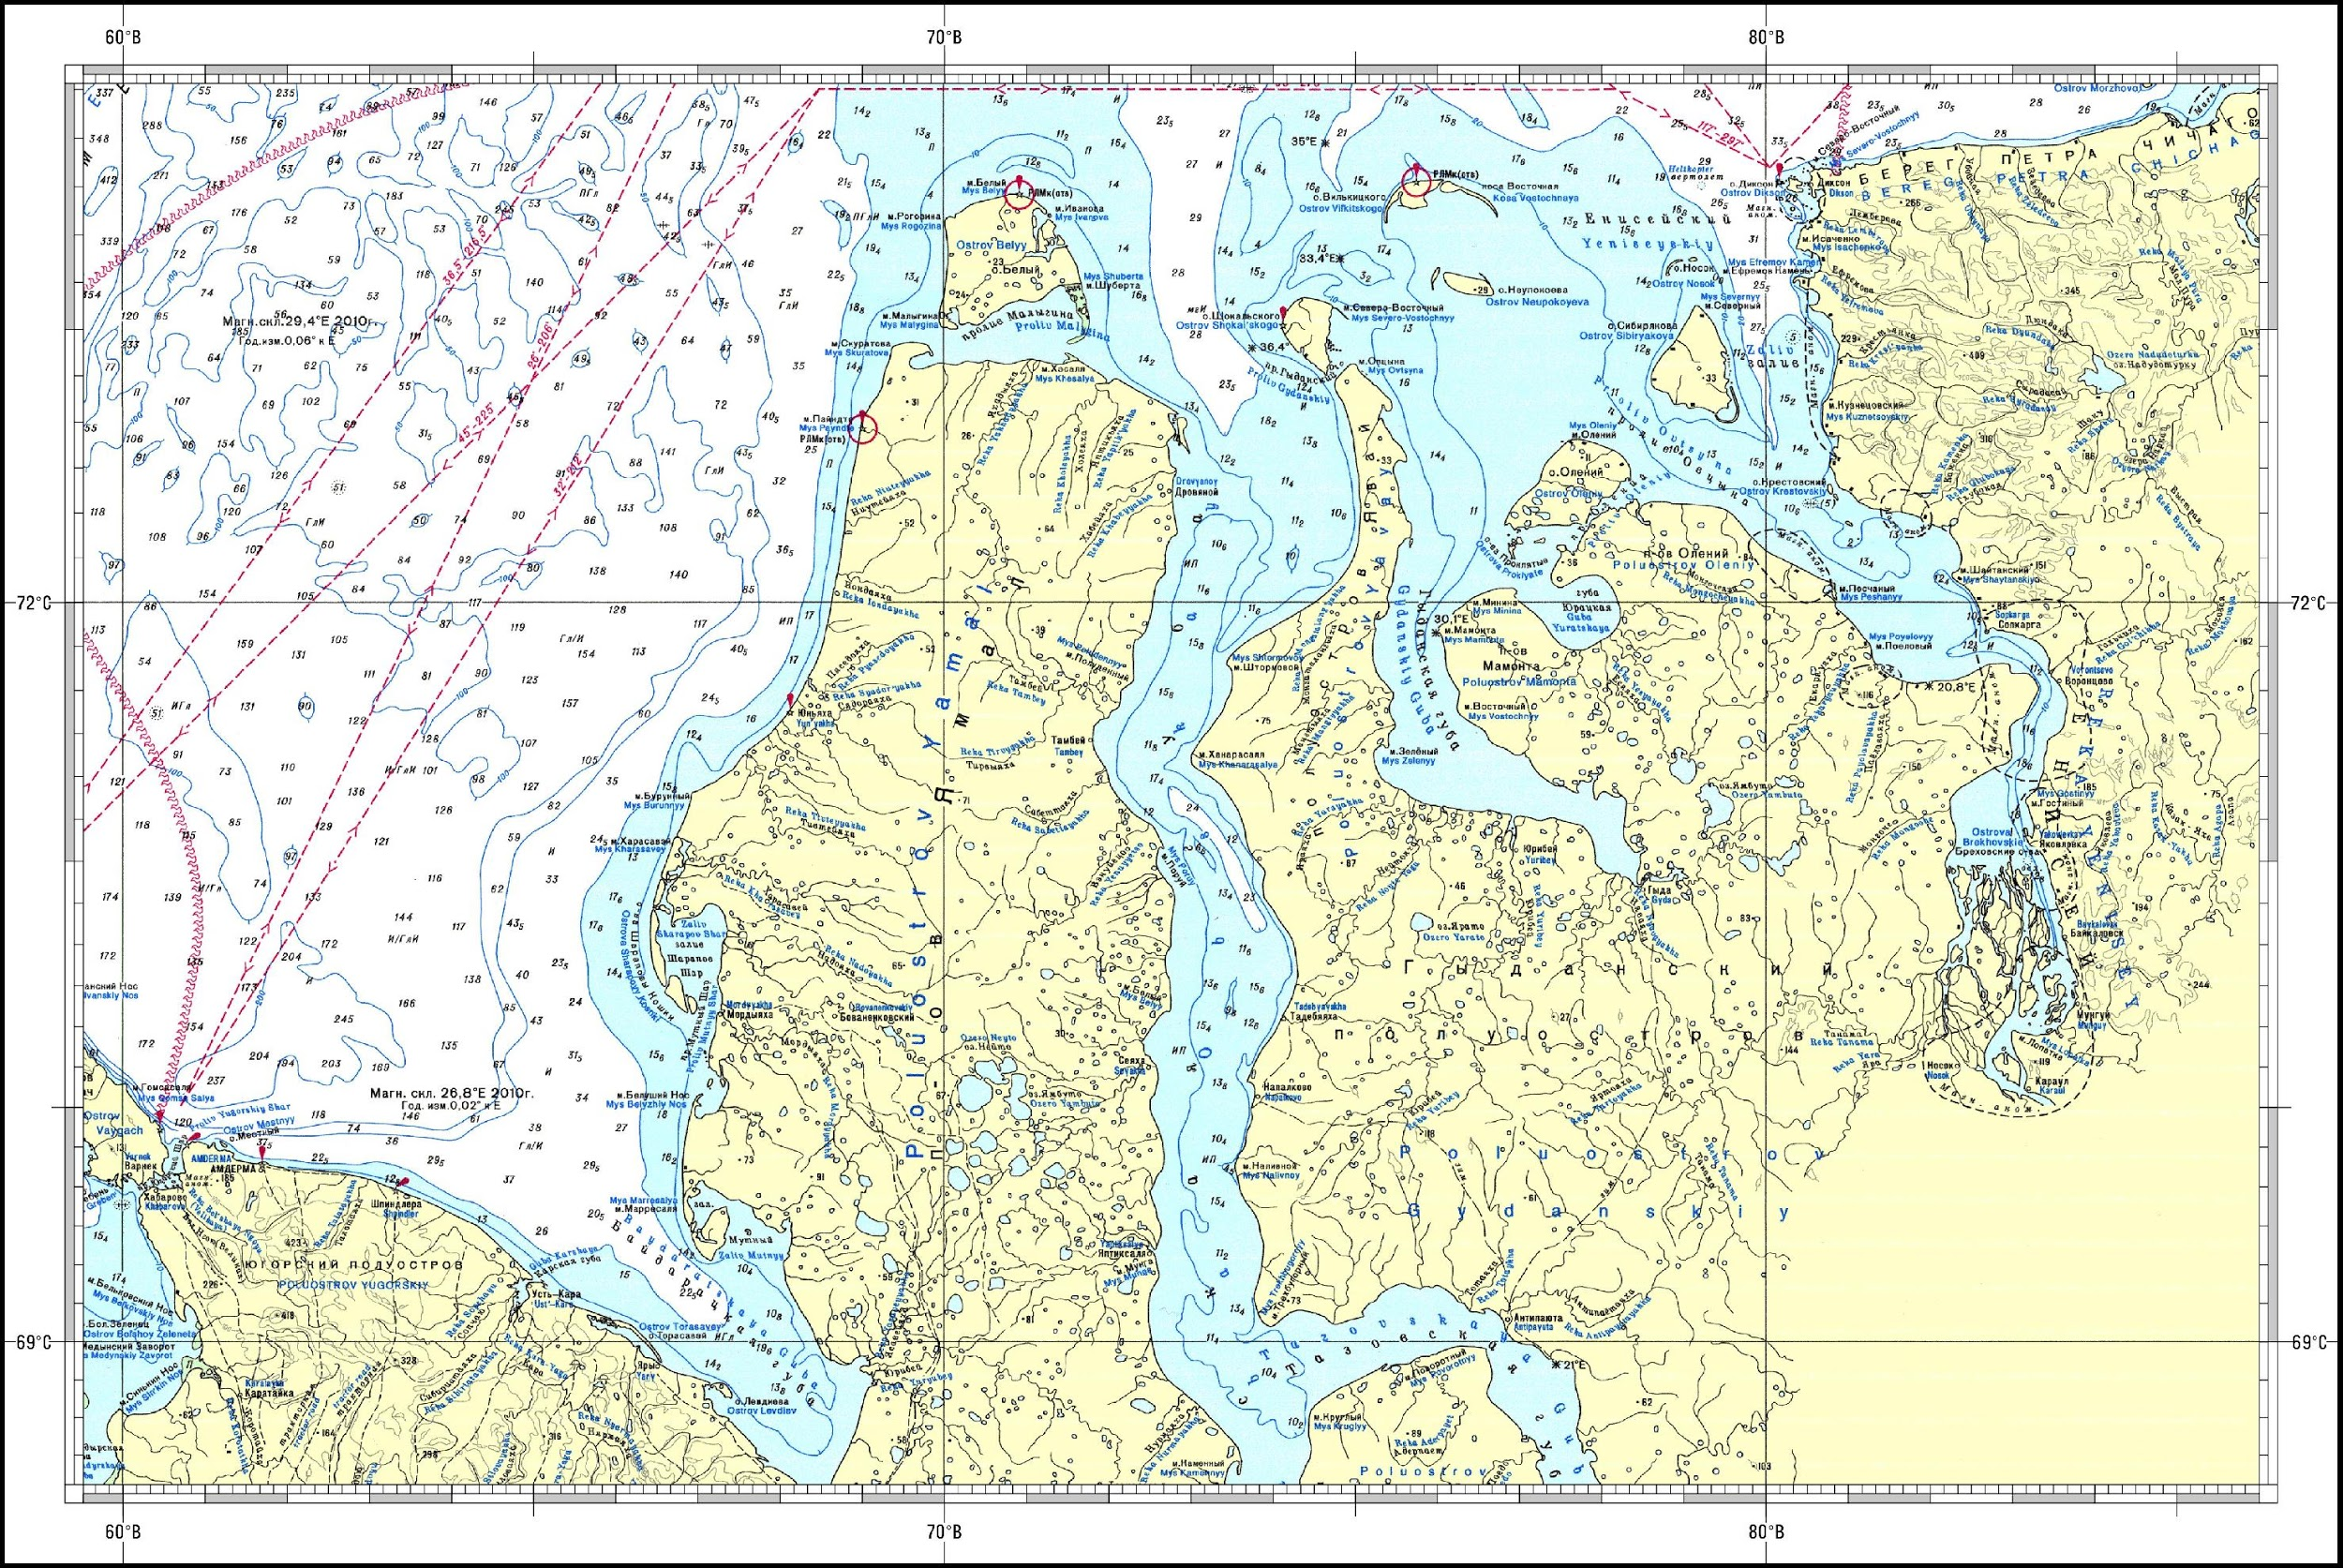
Реализуемые и перспективные проекты развития портовой инфраструктуры в акватории Севморпути
Система мониторинга гидрометеорологических факторов (СГММ)
Диксон
Нефтяной терминал «Порт Бухта Север»
Карское море
Морской канал в Обской губе (реконструкция)
Морской угольный терминал на базе Сырадасайского угольного месторождения
Енисейский залив
Обская губа
Створные навигационные знаки терминала СПГ и СГК «Утренний»
Терминал СПГ «Обский» морского порта Сабетта
Сабетта
Терминал СПГ и СГК «Утренний» морского порта Сабетта
Дноуглубительные работы на Морском канале Обской губы

Slide 10
Потребность Предприятия в студентах и молодых специалистах
Государственный университет морского и речного флота (ГУМРФ) имени адмирала С.О. Макарова — опорный вуз, ведущий подготовку квалифицированных специалистов для Предприятия. Студенты имеют возможность пройти практику, выпускники — стать частью коллектива.
Специализация | Практика производственная/преддипломная /плавательная | Молодые специалисты выпускники
Инженер-гидрограф | ✔ | ✔
Судоводитель | ✔ | ✔
Инженер-судомеханик | ✔ | ✔
Инженер-гидротехник | ✔ | ✔

Slide 11
Потребность в специалистах по направлениям деятельности Предприятия
Работа в районах Крайнего севера на контрольно-корректирующих станциях ГЛОНАСС
Лоцманские проводки
Плавсостав
Обслуживание средств навигационного оборудования
Гидрографические работы
Строительство и эксплуатация гидротехнических сооружений
Экономика и финансы
Управление персоналом
Безопасность
Бухгалтерский учет
Административная деятельность
Организация закупочной деятельности
Охрана труда
Информационные технологии
Юриспруденция

Slide 12
Преимущества работы на Гидрографическом предприятии
СТАТУС
Госкорпорация «Росатом» — работодатель №1 (рейтинг HeadHunter по итогам 2020 г.).
РАЗВИТИЕ
Система профессионального роста и развития
Выплата годовой премии по итогам ежегодной оценки результатов деятельности
ОБУЧЕНИЕ
Обучение необходимым стандартам
Обязательное обучение производственного персонала
Повышение квалификации инженерно-технического и административного персонала
АКТИВНОСТЬ
Возможность участия в профессиональных и социальных проектах Госкорпорации «Росатом» для молодежи
ЗАДАТЬ ВОПРОС И ОТПРАВИТЬ РЕЗЮМЕ:
personal@rosatomport.ru
rosatomport.ru

Slide 13
Спасибо
за внимание
Макеева Анастасия Вячеславовна
Заместитель генерального директора по персоналу и коммуникациям

